Slide 1
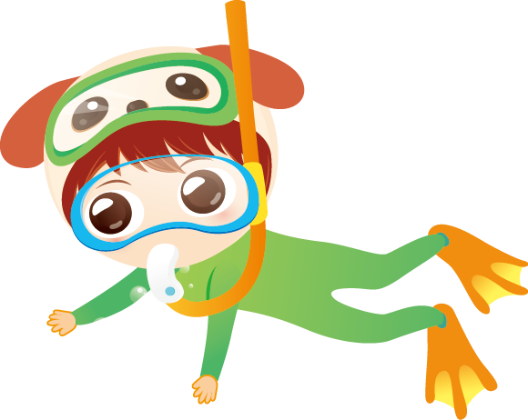
我喜歡浮潛
今年暑假我和家人到北海岸玩
在水中看到許多熱帶魚

